Slide 1
История антимонопольного регулирования в России и мире
декабрь, 2020 год

Slide 2
История антимонопольного регулирования в России и мире
История становления антимонопольного регулирования рыночной экономики
Конкурентные рынки в целом работают успешно, чего нельзя сказать о рынках, на которых или покупатели, или продавцы могут манипулировать с ценами. В частности, на том рынке, где один единственный продавец контролирует предложение, выпуск продукции будет очень малым, а цены - очень высокими.
Монополисты могут получать высокие прибыли, ограничивая объем продаж и поднимая цену. Являясь единственными продавцами, они не бояться снижения цен со стороны конкурентов, и потребители, в конечном счете, платят больше, чем должны.

Slide 3
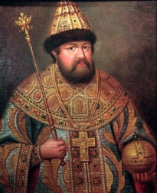
История антимонопольного регулирования в России и мире
Первые закупки – (устные торги) | Возникновение государства | X век н.э.
Первые законодательные акты | 1) Казенный подряд «О заготовлении материалов для строения Смоленской крепости», подписанный царем Фёдором Иоанновичем; 2) «Указ царя Алексея Михайловича «О подрядных целях на обеспечение доставки в Смоленск муки и сухарей» | 1555 г. 1654 г.
Первое государственное ведомство (по закупкам) | Канцелярия подрядных дел. Создана Петром I. Канцелярия подрядных дел отвечала за все подряды и заказы для государственных нужд. В Великобритании аналогичное ведомство появилось через 100 с лишним лет, в 1833 г. | 1715 г.
Законодательный акт против завышения цен | Сенатский Указ об осуществлении борьбы с ненастоящими ценами и коррупцией | 1721 г.

Slide 4
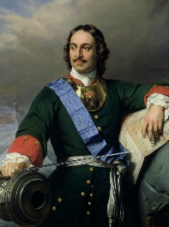
История антимонопольного регулирования в России и мире
Публичность и открытость. Должностные лица по закупкам. Первые штрафы | В период правления Петра I объявления на воротах городов. Гоф-маклеры «Передаточные деньги» за убытки казне ввиду высоких цен за подряды | 1715 – 1725 г.г. 1717 – нач. XIX века
Первые тендеры. Этапы проведения закупок. Поручительства | «Регламент об управлении Адмиралтейства и Верфи» | 1722 г.
Первые объявления в газетах. Требования к качеству товаров. Наличие справки об отсутствии долгов | Обязанность печатать объявления 3 раза в общегосударственной газете «Русские куранты» (при Анне Иоанновне) Новый регламент Камер-коллегии | 1732 г. 1732 г.

Slide 5
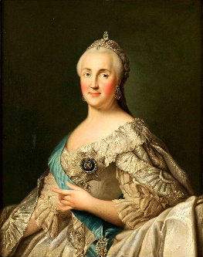
История антимонопольного регулирования в России и мире
Закупки у производителей. Оплата контрактов в срок | «Регул провиантского правления 1758 года» (при Елизавете Петровне). За задержку оплаты пеня 2% в месяц от сумы контракта | 1741 – 1761 г.г.
Появление залогов. Предпочтение местным участникам торгов при равных условиях | Создание Казенной Палаты при Екатерине II. Палата обязана соблюдать все условия контракта, независимо от любых условий, даже если это наносило вред казне. | 1775 г.
Анализ рыночных цен | Положение от 30 декабря 1796 года «Поставщики императорского двора» | 1796 г.
Совершенствование системы закупок | XVIII – XIX века

Slide 6
История антимонопольного регулирования в России и мире
О государственных контрактах и закупках | При Петре I принимаются нормативно-правовые акты, которые регламентировали заключения государственных контрактов по различным направлениям – строительство дороги; поставка обмундирования; вооружения… | 1715 - 1725 г.г.
 | Реформа госуправления при Екатерине II. Учреждена Казенная палата, которая заключала контракты свяше 4-х лет. | 1775 - 1776 г.г.
 | «Положение о казенных подрядах и поставках» | 1900 - 1917 г.г.
 | Система Госнаба в СССР (административная система закупок). | 1929 - 1991 г.г.

Slide 7
История антимонопольного регулирования в России и мире
Первый нормативный акт в «новой России» | «О первоочередных мерах по предотвращению коррупции и сокращению бюджетных расходов при организации закупки для государственных нужд. | 1997 г. Указ Президента РФ № 305 от 08 апреля 1997 г.
Конкурсы | Федеральный закон «О конкурсах на размещение заказов на поставки товаров, выполнение работ, оказание услуг для государственных нужд. | 1999 г. Федеральный закон № 97 от 06 мая 1999 г.
Появление аукционов, котировок, торги на биржах. | Федеральный закон «О размещении заказов на поставки товаров, выполнение работ, оказание услуг для государственных и муниципальных нужд». | 2005 г. ФЗ-94 от 21.07.2005 г.
 | Федеральный закон «О защите конкуренции" | 2006 г. ФЗ-135 от 26.07.2006г.

Slide 8
История антимонопольного регулирования в России и мире
Общероссийский портал. 5 электронных площадок (отобранных по итогам конкурса) | Постановление Правительства РФ от 10 марта 2007 года № 147 «Об утверждении Положен о пользовании официальными сайтами в сети Интернет для размещения информации о размещении заказов на поставки товаров, выполнение работ, оказание услуг для государственных и муниципальных нужд и о требованиях к технологическим, программным, лингвистическим, правовым и организационным средствам обеспечения пользования указанными сайтами"» | 2007 г.
 | Единый общероссийский сайт (www. zakupki.gov.ru) | 2011 г. (Январь)
 | Федеральный закон «О контрактной системе в сфере закупок, товаров, работ, услуг, для обеспечения государственных и муниципальных нужд». | С 01 января 2014 г. ФЗ-44 от 05.04.2013 г.

Slide 9
История антимонопольного регулирования в России и мире
Экономические реформы Петра I привели:
к быстрому развитию промышленности;
появлению государственно-частного партнерства (ссуды, аренда государственных новых заводов)
регламентации рыночных отношений
чрезмерному влиянию государства на рыночные отношения;
появлению нормативных актов, направленных на развитие конкуренции;

Slide 10
История антимонопольного регулирования в России и мире
Синдикат – (σύνδικος «защитник, заступник») — одна из форм объединения предприятий, преследующая цель устранения конкуренции и улучшения условий коммерческой деятельности в области определения цен, закупки сырья, сбыта продукции, сохраняющая при этом за членами синдиката производственную и юридическую самостоятельность.
Первые монополистические объединения в России образовались в 80-х г.г. XIX века.
В 1880-1895 г.г. действовало свыше своих 50 различных союзов и соглашений в промышленности.
Отсутствие в России норм (административных, уголовных) регулирующих порядок оформления и деятельности монополий.

Slide 11
История антимонопольного регулирования в России и мире
Постановка проблемы антимонопольного регулирования в досоветской России
Одной из основных причин возникновения синдикатов и трестов как форм организации производства по праву считалась конкуренция между производителями на определенных стадиях её развития.
До конца XIX столетия в России имела место деятельность лишь отдельных промышленных союзов, носящих характер краткосрочных соглашений.
Так в 70-х годах был образован страховой синдикат, в 1887 году – сахарный синдикат и другие менее значительные.

Slide 12
История антимонопольного регулирования в России и мире
Примеры синдикатов в России:
«Предуголь», «Продвагон», «Кровля», «Медь», «Проволока», «РОСТ»(Российское общество спичечной торговли) – 1900-1910 г.г.
К 1914 г. в России уже свыше 200 синдикатов и картелей.

Slide 13
История антимонопольного регулирования в России и мире
Сравнительный анализ систем регулирования монополий в России и США
 | Россия | США
Условия в период принятия антимонопольного законодательства | Разновидность монополистической рыночной структуры, в которой носителями монопольной власти были отраслевые министерства и главки | Существовавшая система классической свободной конкуренции стремилась законсервировать себя, остановив естественный процесс укрупнения капитала
Направление законодательных актов | Разукрупнение уже сложившихся предпринимательских монополий | Предотвращение чрезмерной концентрации предприятий
Формирование монополистических структур | В плановой экономике монополистические структуры формировались «сверху» | В рыночном хозяйстве монополистические объединения формировались «снизу»

Slide 14
История антимонопольного регулирования в России и мире
Антимонопольное законодательство США
Закон Шермана (1890):
Статья 1: «незаконны объединения… и тайные сговоры, ограничивающие торговлю между штатами»
Статья 2: «уголовным преступлением является монополизация или попытка монополизации в любой сфере торговли»
Закон Клейтона (1914):
контроль слияний, запрет на ограничивающую конкуренцию ценовую дискриминацию, установление правила тройного возмещения ущерба и права частных лиц требовать возмещения ущерба
Закон Роббинса-Патмэна (1936):
уточнение определения незаконной ценовой дискриминации

Slide 15
История антимонопольного регулирования в России и мире
Европейский Союз: Амстердамский договор
Статья 81: Горизонтальные и вертикальные соглашения
Установление запретов на
фиксирование (прямо или косвенно) цен;
ограничение или контроль производства, рынков, технического развития или инвестиций;
раздел рынков и источников предложения,
применение различных условий к подобным трансакциям, ставящих торговых партнеров в невыгодное положение по сравнению с другими,
навязывание условий, не относящихся к предмету договора (контракта).
Групповые исключения для вертикальных и горизонтальных соглашений) = 1 статья закона Шермана

Slide 16
История антимонопольного регулирования в России и мире
Европейский Союз: Амстердамский договор
Статья 82: Злоупотребление доминирующим положением
Установление запретов на
прямое или косвенное навязывание необоснованных цен покупки или продажи, а также других условий торговли,
ограничение производства, рынка или технического развития в ущерб потребителям,
применение различных условия для эквивалентных трансакций с торговыми партнерами, ставящее их в невыгодное положение,
навязывание условий, не имеющих отношения к предмету соглашения.
Применяется в случае установления (монопольно) высоких цен, хищнического ценообразования, эксклюзивности заключения соглашений, отказа от поставок или связанных продаж =2 статья закона Шермана

Slide 17
История антимонопольного регулирования в России и мире
Санкции за нарушение антимонопольного законодательства
Административная, гражданская и уголовная ответственность
США:
За нарушение закона Шермана тюремное заключение до 1 года (с 2004 - до 10 лет) и/или денежный штраф до 1 млн. долл (с 2004 – до 100 млн.долл.) уголовная ответственность
Взыскание убытков в трёхкратном размере (по закону Клейтона) гражданская ответственность
Европейский Союз:
За нарушение закона (до 10% оборота) административная ответственность
За невыполнение предписания антимонопольного органа (до 1% оборота)
Россия:
Кодекс об административных правонарушениях
Гражданский кодекс
Уголовный кодекс (ст. 178) Важные изменения внесены в июле 2009 г.

Slide 18
От 1 до 5 тыс. МРОТ (от 100 до 500 тыс. руб.), причем не за само нарушение, а невыполнение предписания антимонопольного органа + изъятие незаконно полученной прибыли В такой конструкции отсутствует: - связь между правонарушением и санкциями; - достаточный уровень сдерживания - достаточные стимулы пострадавших использовать АМЗ. При таких санкциях АМЗ не будет «работать», как бы хорошо ни была описана легальная/нелегальная практика Дополнения в Кодекс об административных правонарушениях (9 апреля 2007г.): - Злоупотребление доминированием: от 1/200 до 1/50 годовой выручки на данном рынке; - Соглашения: от 1/100 до 15/100 годовой выручки на данном рынке (*** Но не выше 4% годовой выручки компании). Сравним: штраф до 100 млн. долл. + возмещение ущерба в трехкратном размере (АМЗ США), до 10% от оборота в Европейском Союзе
История антимонопольного регулирования в России и мире
До 2007 года в РФ – крайне низкие штрафные санкции

Slide 19
История антимонопольного регулирования в России и мире
Участники системы правоприменения
В США исключительно высокая роль судов и частных истцов (см. рисунок)
В Европе основное место занимает антимонопольный орган (усилия привлекать частных лиц)
В РФ до 2006 г. частные лица не могли подавать антимонопольные иски (только обращаться в антимонопольный орган). Сейчас ситуация формально изменилась

Slide 20
История антимонопольного регулирования в России и мире
Антимонопольные органы за рубежом
США
Министерство юстиции, Антимонопольный департамент, на 2006 год: 780 человек, 145 млн. долл.
Федеральная торговая комиссия, на 2006 год: 1095 человек, 203 млн. долл.
Европейский Союз
Европейская комиссия по конкуренции, на 2006 год: 593 человека, 97 млн. евро
Российская Федерация
Федеральная антимонопольная служба, на 2006 год: 2200 человек (~ 1850 территориальные управления + 350 центральный аппарат), 563 млн. рублей

Slide 21
История антимонопольного регулирования в России и мире
История антимонопольного регулирования в современной России ведёт свой отсчёт с 14 июля 1990 года. Именно тогда был утвержден первый антимонопольный орган - Государственный комитет РСФСР по антимонопольной политике и поддержке новых экономических структур. Председателем Комитета был назначен Валерий Петрович Черногородский, а штатная численность работников аппарата на тот момент насчитывала 150 единиц. Спустя год были образованы первые территориальные управления.

Slide 22
История антимонопольного регулирования в России и мире
24 августа 1992 года ГКАП России были добавлены новые задачи и функции, а также утверждено новое Положение о Комитете. В ноябре этого же года председателем антимонопольного ведомства стал Леонид Арнольдович Бочин, а численность работников центрального аппарата увеличена до 350 единиц.
В целях реализации Послания Президента Российской Федерации Федеральному собранию 17 марта 1997 года Государственный комитет Российской Федерации по антимонопольной политике и поддержке новых экономических структур преобразован в Государственный антимонопольный комитет Российской Федерации. Его председателем стала Наталия Евгеньевна Фонарева.

Slide 23
История антимонопольного регулирования в России и мире
22 сентября 1998 года Указом Президента Российской Федерации от №1142 «О структуре федеральных органов исполнительной власти» были упразднены: Государственный антимонопольный комитет Российской Федерации, Государственный комитет Российской Федерации по поддержке и развитию малого предпринимательства, Федеральная служба Российской Федерации по регулированию естественных монополий на транспорте, Федеральная служба Российской Федерации по регулированию естественных монополий в области связи. На их месте образовано Министерство по антимонопольной политике и поддержке предпринимательства (МАП России). Министром назначен Геннадий Максимович Ходырев, а численность работников центрального аппарата составила 450 единиц. В мае 1999 года министром стал Илья Артурович Южанов.

Slide 24
История антимонопольного регулирования в России и мире
9 марта 2004 года Министерство было упразднено, а его полномочия переданы другим ведомствам. Принадлежавшие МАП России функции федерального антимонопольного органа, контроля над деятельностью естественных монополий и над соблюдением законодательства о рекламе перешли к вновь образованной Федеральной антимонопольной службе.
^{С 10 марта 2004 года} ведомство возглавлял Игорь Юрьевич Артемьев.
С 11 ноября 2020 года руководителем ФАС России назначен Максим Алексеевич Шаскольский.

Slide 25
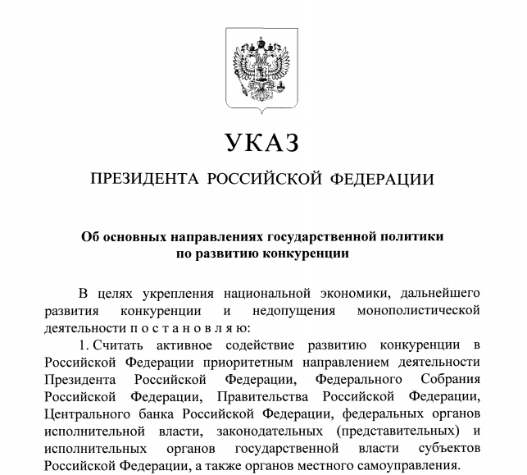
История антимонопольного регулирования в России и мире
Национальный план развития конкуренции
Указ Президента Российской Федерации от 21.12.2017 г. № 618

Slide 26
История антимонопольного регулирования в России и мире
X Московская юридическая неделя
Совместная XX Ежегодная международная
научно-практическая конференция
Юридического факультета Московского государственного
университета имени М.В. Ломоносова (МГУ)
и
XIII Международная научно-практическая конференция
«Кутафинские чтения» Московского государственного
юридического университета имени О.Е. Кутафина (МГЮА)
СЕКЦИЯ «КОНКУРЕНТНОЕ ПРАВО»
Тема: «Развитие конкурентного права как фактор обеспечения экономического роста»
Просмотр доступен по ссылке: https://drive.google.com/file/d/19y97gI_AMEJszDlK6FREKPdAm_v8seXs/view?usp=sharing

